Slide 1



Slide 2


一例外伤脑出血伴肺部感染患者

Slide 3

● 病例简介
摘要
1.独特性： 外院CT提示蛛网膜下腔出血,脑挫裂伤,脑内血肿，急诊CT提示蛛网膜下腔出血,脑挫裂伤,脑内血肿。
2.背景：伤后：头痛：有，呕吐：有，抽搐：无，失语：无，肢体瘫痪：无，大便失禁：无，小便失禁：无，眼、耳、鼻、口腔出血：有

Slide 4
● 患者基础信息
1.人口学信息：72岁 男
2.主诉：外伤后意识障碍3天，伴呼吸困难2天余
3.既往史：手术史：2018年曾受“结肠癌结肠部分切除术”术后化疗8次，家属诉动态复查恢复好。系统回顾：高血压史：有高血压病史7-8年，血压最高达不/详mmHg，平日服用何种降压家属未能提供，血压控制是否良好家属不详，其它：患者既往因血吸虫病继发肝硬化，并食管胃底静脉曲张病史。科室自定义既往史

Slide 5
● 入院后检查
1.体格检查：
T：36.9℃，P：82次/分，R：84次/分，BP：121/64mmHg，MEWS：3分，身高(cm)：168，体重(kg):55
GCS:运动：6，睁眼：4，语言：1，总分：10T，神志模糊（对声音有反应），发育正常，营养好，回答切题，自动体位，查体欠合作，平车推入病房，全身皮肤见专科检查，无肝掌，全身浅表淋巴结无肿大。可见皮下出血点，全身多发擦伤，未见皮疹。头颅无畸形，眼睑正常，睑结膜未见异常，巩膜无黄染。双侧瞳孔等大等圆，对光反射灵敏，耳廓无畸形，外耳道无异常分泌物，无乳突压痛。外鼻无畸形，鼻通气良好，鼻中隔无偏曲，鼻翼无扇动，两侧副鼻窦区无压痛，口唇无紫绀。双腮腺区无肿大，颈软，无抵抗，颈静脉无怒张，气管居中,甲状腺无肿大。胸廓对称无，畸形，胸骨无压痛；双肺呼吸音粗糙，未闻及湿性罗音。心率82次/分，律齐；腹平坦，腹壁软，全腹无压痛，无肌紧张及反跳痛，肝脾肋下未触及，肝肾脏无叩击痛，肠鸣音3次/分。肛门及外生殖器未见异常，脊柱、四肢无畸形，关节无红肿，无杵状指（趾），双下肢无水肿。肌力正常，肌张力正常，生理反射正常，病理反射未引出
2.辅助检查：
2025-10-19头颅CT：双侧额叶多发脑挫裂伤；SAH；双侧侧脑室积血；双侧额顶部硬膜下积液；右侧额部头皮挫伤血肿；脑萎缩改变。2025-10-19 胸部CT：双肺弥漫渗出性改变；双侧胸腔积液，并周围局限性肺不张。左侧第3、8、9肋骨折。2025-10-20 常规心电图：正常心电图。2025-10-19 上腹部CT：胆汁淤积分层，肝左叶囊肿可能，请结合临床随诊。2025-10-19 下腹部CT：前列腺增生并钙化，请结合临床。胸部CT：
双肺散在炎症，较前（2025.10.24）左下肺实变略进展，治疗后复查；
双侧胸腔少量积液，并周围局限性肺不张，较前大致相仿，密切随诊；
所见右侧第5-6前肋骨折，左侧第3、8、9肋及右侧第4肋皮质扭曲，请结合临床，必要时复查。
附见：肝囊肿可能，肝内钙化灶，腹腔积液，脾大，请结合临床及腹部检查。
头颅CT：
双侧额叶多发脑挫裂伤伴血肿，双侧侧脑室积血，SAH；
双侧额顶部硬膜下积液；右侧额部头皮软组织肿胀；
脑萎缩改变；附见双侧乳突少量积液；
以上均较2025-10-27前片变化不著，请结合临床随诊。
腹部超声：
慢性肝病表现，请结合临床。脾大。

Slide 6
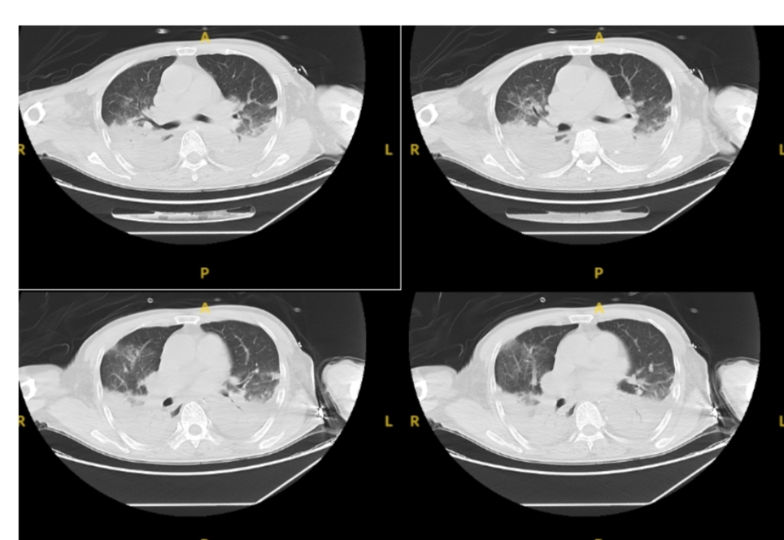
● 入院后检查
3.影像学检查：
肺部CT

Slide 7
● 诊断评估
诊断评估
1.初步诊断：多处损伤
创伤性脑出血
脑挫伤
创伤性蛛网膜下腔出血
脑室出血
头皮挫伤
脑萎缩
重症肺炎
急性呼吸窘迫综合征
急性呼吸衰竭
血小板减少
胸腔积液
肋骨多处骨折
肝硬化伴食管胃底静脉曲张
结肠恶性肿瘤个人史
2.诊断依据：痰培养及肺泡灌洗液培养结果提示泛耐药鲍曼
3.鉴别诊断：CT提示脑出血、脾脏可疑挫伤，肋骨骨折等

Slide 8
● 治疗过程
1.药物：2025-10-19 头孢哌哃舒巴坦+多粘菌素类药物3天控制效果不佳2025-10-21予以调整抗生素为依拉环素+亚胺培南+美罗培南+头孢哌酮/舒巴坦患者感染得到控制，体温恢复正常，血感染指标在正常范围
2.手术：无

Slide 9
● 治疗过程
3.微生物/病理结果：【呼吸道标本培养】(2025-10-27)无流感嗜血杆菌生长：,纹带棒状杆菌：,鲍曼不动杆菌：(CRAB)耐碳青霉烯(鲍曼不动杆菌),请注意隔离！
4.方案调整：考虑头孢哌哃舒巴坦控制效果不佳，予以调整抗生素为依拉环素
5.指标追踪：动态体温折线图

Slide 10
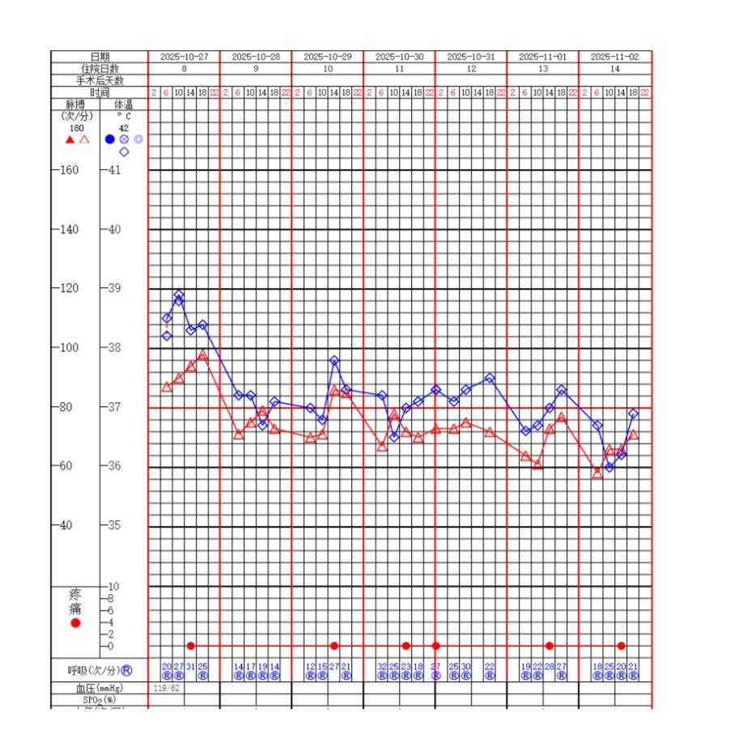
● 治疗过程
3.时间轴记录:(折线图)
动态体温

Slide 11

● 诊疗体会
1.疗效评价：多粘菌素类药物折点参考多粘菌素类药敏方法和报告专家共识，使用时需给予负荷剂量，并根据肾功能给予最大剂量进行治疗；对于肺炎，全身给药亦可能无效。所以尽早多个抗生素联合使用快速控制感染
2.局限性：无流感嗜血杆菌生长：,纹带棒状杆菌：,鲍曼不动杆菌：(CRAB)耐碳青霉烯(鲍曼不动杆菌),请注意隔离！
3.结论：入院后完善相关检查，予以对症支持治疗，应对各项感染快速多个抗生素控制感染，使患者尽快恢复体温

Slide 12
感谢观看
敬请指导

